Slide 1
Математика
ІІ тиждень
Урок №4

Slide 2
Приготуй Вчись
Робочий зошит
Підручник з математики
Ручку, лінійку, олівці
Читати інструкції уважно і крокувати за ними
Порівнювати числа
Складати правила
Виконувати усні обчислення
Самостійно вести записи

Slide 3
Крок 1 Приготуйся працювати у зошиті
Який сьогодні день тижня?
Яке число і місяць?
Запиши дату.
Пропиши число у рядок каліграфічно.
Розкажи про число (двоцифрове і т.д)

Slide 4
Крок 2 Повтори правило
Щоб дізнатися у скільки разів одне число
більше або менше іншого,
треба більше число поділити на менше число.
Наведи приклад.

Slide 5
Крок 3 Розв’язуємо задачу
Відкрий підручник на стор. 110.
Прочитай задачу 8. Що таке віммельбух?
Це книжка-розглядалка, в якій багато малюнків і мало тексту.
Прочитай ще раз умову задачі. Що будемо рахувати?

Slide 6
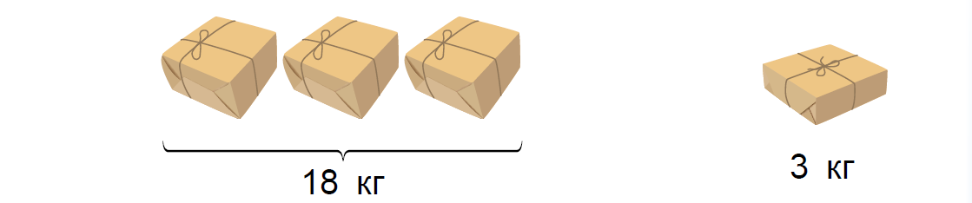
Віммельбухи
Розмальовки
Розглянь малюнок.
Чи знаємо ми скільки кг в одній пачці віммельбухів?
Якою дією це можна знайти?
Запиши першу дію розв’язання (без короткої умови).

Slide 7
Перевір
Задача
Розв’язання
18 : 3 = 6 (кг) віммельбухів в 1 пачці;
Яка маса пачки розмальовок?
У скільки разів 6кг більше 3 кг?
Пригадай правило.

Slide 8
Щоб дізнатися у скільки разів одне число більше або менше іншого, треба більше число поділити на менше.
Закінчи розв’язання задачі

Slide 9
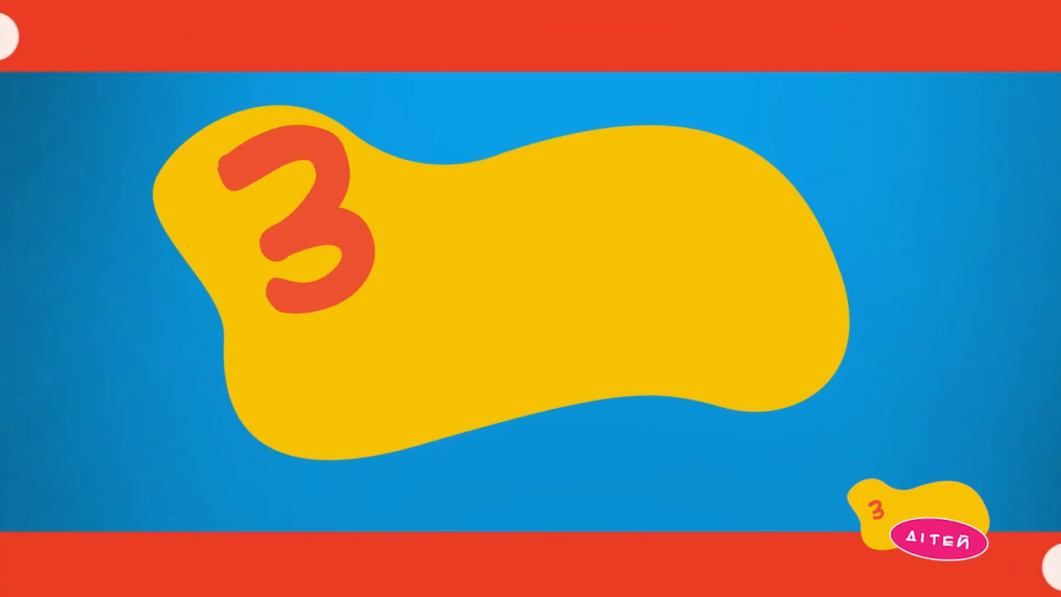
Стоп урок!
Попий води.
Виконай декілька вправ.

Slide 10
Крок 4 Самостійна робота
Знайди завдання 1 на стор. 111
Виконай перше або друге завдання

Slide 11
Крок 5 Ще одна задача
Прочитай задачу 2 на стор. 111.
Знайди питання задачі. Зверни увагу – частина умови задачі заховалася у питанні!
Що будемо рахувати: роки чи членів родини?
Які слова запишеш у коротку умову?

Slide 12
Складаємо коротку умову
Тато –
Мама –
Син –
Скільки років татові?
Що відомо про вік мами?
Що відомо про вік сина?

Slide 13
Запиши розв’язання відповідь
Син
? р.
Мама
? р.
4
32
4

Slide 14
Крок 7 Домашнє завдання
Дізнайся скільки років твоїм рідним.
Обчисли на скільки років ти молодший / молодша за них.
Обчисли у скільки разів ти молодший / молодша за них. Чи завжди це можливо?

Slide 15
Урок закінчено!
Дякую за роботу!

